Slide 1


Introdução a Disciplina (Programação Web III)

Slide 2


Objetivo Inicial
Programação Web III
– "Módulo 01 – Introdução ao Plano Pedagógico da Disciplina

Slide 3

Website do Professor
raffael.dev
Programação Web III
– "Módulo 01 – Introdução ao Plano Pedagógico da Disciplina

Slide 4

Rede Social Profissional do Professor
Programação Web III
– "Módulo 01 – Introdução ao Plano Pedagógico da Disciplina

Slide 5

Nome do Professor
Raffael Bottoli Schemmer
Programação Web III
– "Módulo 01 – Introdução ao Plano Pedagógico da Disciplina

Slide 6

Quem é Você?
Qual seu Nome?
Programação Web III
– "Módulo 01 – Introdução ao Plano Pedagógico da Disciplina

Slide 7
Idade do Professor
36 Anos
Programação Web III
– "Módulo 01 – Introdução ao Plano Pedagógico da Disciplina

Slide 8
Quem é Você?
Qual sua Idade?
Programação Web III
– "Módulo 01 – Introdução ao Plano Pedagógico da Disciplina

Slide 9
Histórico de Desenvolvedor
2005
2010
2020
Desktop
Mobile
Chip
Cluster
Desktop
Web
Mobile
Student
Student
Teacher
Researcher
Researcher
Worker
Student
Programação Web III
– "Módulo 01 – Introdução ao Plano Pedagógico da Disciplina

Slide 10

Quem é o Professor?
Construtor de Soluções/Coisas Altamente Generalista
(Aprenda a Aprender Apenas o Necessário)
Programação Web III
– "Módulo 01 – Introdução ao Plano Pedagógico da Disciplina

Slide 11

Quem é Você?
Quando Você Teve Seu Primeiro
Contato com Tecnologia?
Programação Web III
– "Módulo 01 – Introdução ao Plano Pedagógico da Disciplina

Slide 12

Quem é Você?
Você Já Trabalhou em Alguma Área
ou Empresa e Com Algum Stack?
Programação Web III
– "Módulo 01 – Introdução ao Plano Pedagógico da Disciplina

Slide 13
Linguagens de Programação
2005
2010
2020
C++
Java SE
VHDL
Java ME
System C
TCL
Java EE
Go
Pascal
Delphi
Php
JavaScript
NodeJS
TypeScript
Python
Matlab
C
Console
Console
Swing
LcdUI
Waveform
VCL
FMX
Plot
File
W3Lib
React
React Nat
Bootstrap
Console
File
Console
Primefaces
Programação Web III
– "Módulo 01 – Introdução ao Plano Pedagógico da Disciplina

Slide 14

Quem é o Professor?
Cada Linguagem tem Seu Propósito
(Novas Linguagens Simplificam o Trabalho)
Programação Web III
– "Módulo 01 – Introdução ao Plano Pedagógico da Disciplina

Slide 15

Quem é Você?
Quais Linguagens Você Mais Utiliza?
(Pode Ser Programação/Marcação)
Programação Web III
– "Módulo 01 – Introdução ao Plano Pedagógico da Disciplina

Slide 16
Frameworks de Desenvolvimento
Primefaces
Cuda
OpenMP
MPI
UPC
Hibernate
Hadoop
HiveQL
Storm
Spark
React Nat
Bootstrap
Express
React
Sequelize
Mongoose
JQuery
Cilk
TypeORM
Jest
Junit
2005
2010
2020
Programação Web III
– "Módulo 01 – Introdução ao Plano Pedagógico da Disciplina

Slide 17

Quem é o Professor?
Frameworks Automatizam o Trabalho
(Uma Linguagem para N Frameworks)
Programação Web III
– "Módulo 01 – Introdução ao Plano Pedagógico da Disciplina

Slide 18

Quem é Você?
Quais FWs Você Mais Utiliza?
(Pode Ser Desenvolvimento/Gestão)
Programação Web III
– "Módulo 01 – Introdução ao Plano Pedagógico da Disciplina

Slide 19
Ambientes de Desenvolvimento
MinGW Studio
DevC++
Netbeans
Geany
Sublime
ModelSim
Vivado
Eclipse
RAD Studio
Lazarus
VS Code
Android Stdio
Git/Extensions
HeidiSQL
Dbeaver
Postman
Canva
Figma
MongoDB Atla
2005
2010
2020
Programação Web III
– "Módulo 01 – Introdução ao Plano Pedagógico da Disciplina

Slide 20

Quem é o Professor?
IDEs Simplificam a Organização dos Projetos
(Um Bom DEV Domina Uma Boa IDE)
Programação Web III
– "Módulo 01 – Introdução ao Plano Pedagógico da Disciplina

Slide 21

Quem é Você?
Quais IDEs Você Mais Utiliza?
(Pode Ser Desenvolvimento/Gestão)
Programação Web III
– "Módulo 01 – Introdução ao Plano Pedagógico da Disciplina

Slide 22
Infraestrutura de TI
Vbox/Vmware
Ubuntu
Apache
Tomcat
Grunt.JS
NGINX
Mysql Server
Mongo Db
Maria Db
PostgreSQL
Azure IaaS
Azure HDInsights
Azure Blobs
GCP Compute
AWS EC2
GCP BigQuery
GCP CloudSQL
GCP CloudStorage
Docker
2005
2010
2020
Programação Web III
– "Módulo 01 – Introdução ao Plano Pedagógico da Disciplina

Slide 23

Quem é o Professor?
Domine Infra se Você Quer Ser Full Stack
(Tente Não Delegar ao Dev OPs)
Programação Web III
– "Módulo 01 – Introdução ao Plano Pedagógico da Disciplina

Slide 24

Quem é Você?
Quais Tecnologias de Infra Você Mais Utiliza?
(Pode Ser Desenvolvimento/Gestão)
Programação Web III
– "Módulo 01 – Introdução ao Plano Pedagógico da Disciplina

Slide 25
Padrões de Projeto/Arquitetura
OO
Office
Xp
Scrum
Map Reduce
Clean Code
MVC
Design Patterns
Confluence
DDD
Lean
MVP
BMC
Lean Startup
Refactoring
2005
2010
2020
Programação Web III
– "Módulo 01 – Introdução ao Plano Pedagógico da Disciplina

Slide 26

Quem é o Professor?
Padrões de Projeto Aumentam a Legibilidade do Código
(Utilizem para Aumentar a Produtividade)
Programação Web III
– "Módulo 01 – Introdução ao Plano Pedagógico da Disciplina

Slide 27

Quem é Você?
Quais Padrões de Projeto Você Mais Utiliza?
(Pode Ser Programação/Desenvolvimento)
Programação Web III
– "Módulo 01 – Introdução ao Plano Pedagógico da Disciplina

Slide 28
Bases/Bancos de Dados
File System
MySQL
CSV
HDFS
RAID
JBOD
Postgres
MongoDb
JSON
SQLite
2005
2010
2020
Programação Web III
– "Módulo 01 – Introdução ao Plano Pedagógico da Disciplina

Slide 29

Quem é o Professor?
Bons DEVs são Excelentes DBAs
(Aprendam a Sintaxe DDL/DML de um DBMS)
Programação Web III
– "Módulo 01 – Introdução ao Plano Pedagógico da Disciplina

Slide 30
Quem é Você?
Quais Bases/Bancos de Dados Você Mais Utiliza?
(Pode Ser Como Usuário/Desenvolvedor)
Programação Web III
– "Módulo 01 – Introdução ao Plano Pedagógico da Disciplina

Slide 31

Quem é Você?
Qual Area/Profissão Você Deseja Seguir?
(Não Precisa Ser Nos Assuntos do Curso)
Programação Web III
– "Módulo 01 – Introdução ao Plano Pedagógico da Disciplina

Slide 32

Quem é Você?
Fale um Pouco Sobre Seu Projeto de TCC
(A Disciplina Pode Ajudar?)
Programação Web III
– "Módulo 01 – Introdução ao Plano Pedagógico da Disciplina

Slide 33
Quem Somos Nós?
Programação Web III
1
– "Módulo 01 – Introdução ao Plano Pedagógico da Disciplina

Slide 34
Resumindo Tudo
Usem Estes Conhecimentos Como Guia
(Para Se Tornar Profissionais Ainda Melhores)
Programação Web III
2
– "Módulo 01 – Introdução ao Plano Pedagógico da Disciplina

Slide 35

Perguntas
Programação Web III
3
– "Módulo 01 – Introdução ao Plano Pedagógico da Disciplina

Slide 36

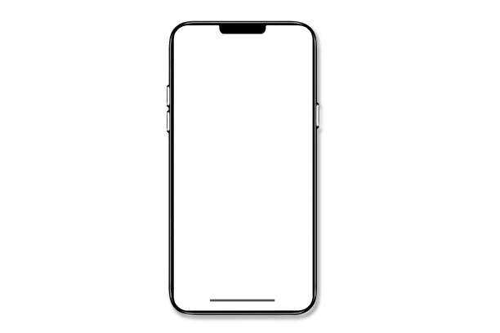
Quem é a Disciplina
Programação Web III
– "Módulo 01 – Introdução ao Plano Pedagógico da Disciplina

Slide 37
Conteúdo das Aulas
Conhecendo o Android Studio
(Primeiros Apps)
Programação Web III
– "Módulo 01 – Introdução ao Plano Pedagógico da Disciplina

Slide 38
Conteúdo das Aulas
Arquitetura de Software
(MVC/App)
Programação Web III
– "Módulo 01 – Introdução ao Plano Pedagógico da Disciplina

Slide 39
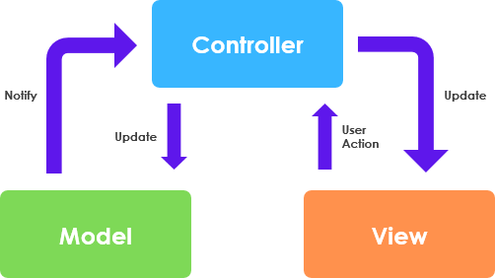
Conteúdo das Aulas
Programação Web III
– "Módulo 01 – Introdução ao Plano Pedagógico da Disciplina

Slide 40
Conteúdo das Aulas
BE Local SQLite
(SQLiteOpenHelper)
Programação Web III
– "Módulo 01 – Introdução ao Plano Pedagógico da Disciplina

Slide 41
Conteúdo das Aulas
Arquitetura de Software
(MVC/Server)
Programação Web III
– "Módulo 01 – Introdução ao Plano Pedagógico da Disciplina

Slide 42
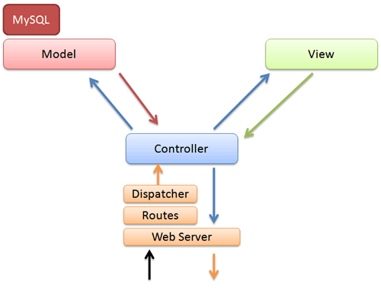
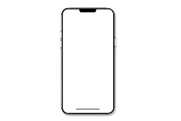
Conteúdo das Aulas
Programação Web III
– "Módulo 01 – Introdução ao Plano Pedagógico da Disciplina

Slide 43
Conteúdo das Aulas
BE Remoto SQL
(Spring Data JDBC)
Programação Web III
– "Módulo 01 – Introdução ao Plano Pedagógico da Disciplina

Slide 44

Conteúdo das Aulas
Arquitetura de Software
(API REST)
Programação Web III
– "Módulo 01 – Introdução ao Plano Pedagógico da Disciplina

Slide 45
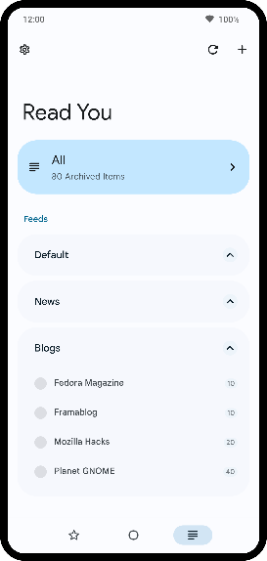
Conteúdo das Aulas
Android View
(Material Design)
Programação Web III
– "Módulo 01 – Introdução ao Plano Pedagógico da Disciplina

Slide 46

Conteúdo das Aulas
Android Sensors
(Gps/Aceleration)
Programação Web III
– "Módulo 01 – Introdução ao Plano Pedagógico da Disciplina

Slide 47

Conteúdo das Aulas
Android Sensors
(Camera/QRCode)
Programação Web III
– "Módulo 01 – Introdução ao Plano Pedagógico da Disciplina

Slide 48

Conteúdo das Aulas
Android Notification
(Feedback/Push)
Programação Web III
– "Módulo 01 – Introdução ao Plano Pedagógico da Disciplina

Slide 49
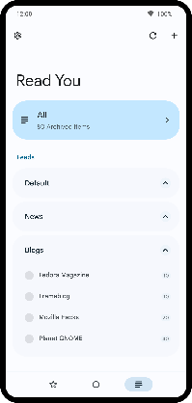
Conteúdo das Aulas
Desenvolveremos Cerca de 4 Apps
(Todos Completos/Avançados)
Programação Web III
– "Módulo 01 – Introdução ao Plano Pedagógico da Disciplina

Slide 50
Metodologia da Ensino
Aulas expositivas e dialogadas onde os assuntos da disciplina serão trabalhados em laboratório por intermédio de atividades práticas utilizando o android studio
Programação Web III
– "Módulo 01 – Introdução ao Plano Pedagógico da Disciplina

Slide 51

Metodologia da Ensino
Programação Web III
– "Módulo 01 – Introdução ao Plano Pedagógico da Disciplina

Slide 52
Metodologia de Avaliação
Entrega das atividades especificadas pelo professor no transcorrer da disciplina onde os alunos devem respeitar os prazos de entrega
Programação Web III
– "Módulo 01 – Introdução ao Plano Pedagógico da Disciplina

Slide 53
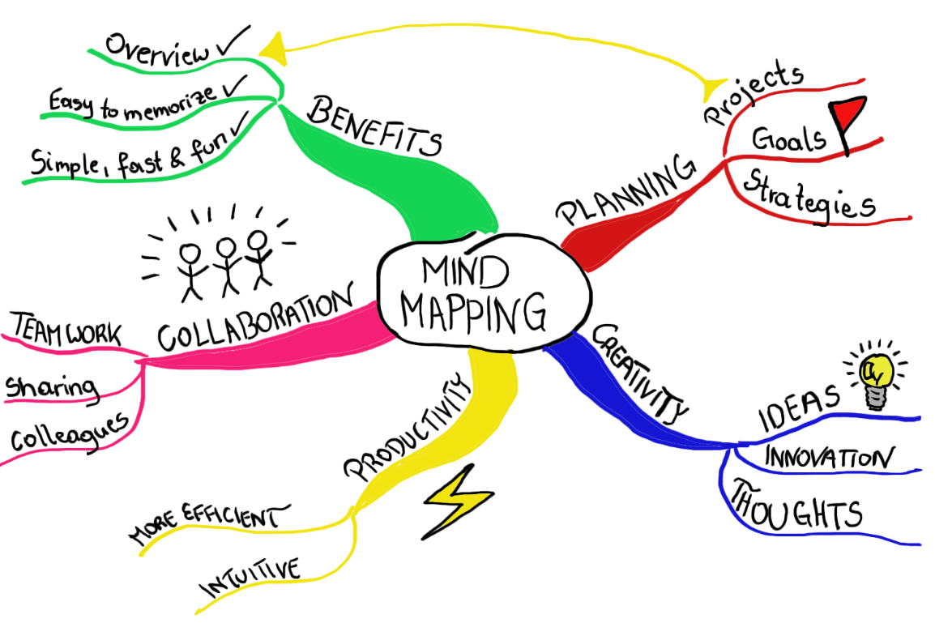
Metodologia de Aprendizado
Programação Web III
– "Módulo 01 – Introdução ao Plano Pedagógico da Disciplina

Slide 54
Recuperação
A recuperação de conteúdos será contínua e realizada ao longo do semestre
Programação Web III
– "Módulo 01 – Introdução ao Plano Pedagógico da Disciplina

Slide 55
Contatos com o Professor
Alunos podem entrar em contato por e-mail sempre que preferir e/ou procurar o professor nos horários de atendimento
Programação Web III
– "Módulo 01 – Introdução ao Plano Pedagógico da Disciplina

